Slide 1
স্বাগতম

Slide 2
পরিচিতি
পাঠ পরিচিতি
শ্রেণি-৩য়
বিষয়-গনিত
পাঠ-ভাগ
পাঠ্যাংশ-পৃষ্টা ৬৩-৬৪
শিক্ষক পরিচিতি
মোঃরানা হামিদ
সহঃ শিক্ষক
মহেশপু সপ্রাবি
কালাই,জয়পুরহাট

Slide 3
শিখন ফল

Slide 4
শিখনফলঃ13.1.1 দুই অঙ্কের সংখ্যাকে এক অঙ্কের সংখ্যা দিয়ে ভাগ করতে পারবে।

Slide 5
আবেগ সৃষ্টি

Slide 6
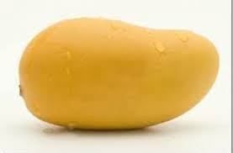

Slide 8
আজকের পাঠ

Slide 9
ভাগ

Slide 10
দুই অঙ্কের সংখ্যাকে এক অঙ্কের সংখ্যা দ্বারা ভাগ

Slide 11
১৪÷৩=
১২÷৩=

Slide 12
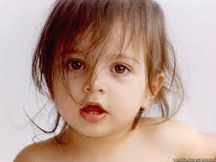

Slide 14
পাঠ্য বইয়ের ৬৩ ও ৬৪ পৃষ্টা বের করে ভাল করে দেখ।

Slide 15
দলীয় কাজঃ দলঃ-১; ১৪÷৫=
দলঃ-২; ৩৮÷৪=
দলঃ-৩ ৫৬÷৮=

Slide 16
মূল্যায়ন

Slide 17
মৌখিক আলোচনা
ও
মিলকরণ

Slide 18
মিলকরঃ
৭২÷৮ ৭
২৪÷৪ ৫
৫০÷১০ ৯
২৮÷৪ ৬

Slide 19
মিলকরঃ
৭২÷৮ ৭
২৪÷৪ ৫
৫০÷১০ ৯
২৮÷৪ ৬

Slide 20
ধন্যবাদ

